Slide 1

Datos y Analítica · Proceso de selección
Las acciones comerciales identificadas aportan +1.06 pp del objetivo de margen; el resto requiere eficiencia estructural
Decisiones para aumentar el margen bruto de ADE Group en +2.0 pp
Nombre:
Juanita Mabel Álvarez Villanueva
Puesto al que aplicas:
Líder de BI y Analítica Avanzada
Fecha:
03 Agosto 2023
Contacto:
8114748674
Documento confidencial del proceso de selección · ADE Group (caso de examen)

Slide 2
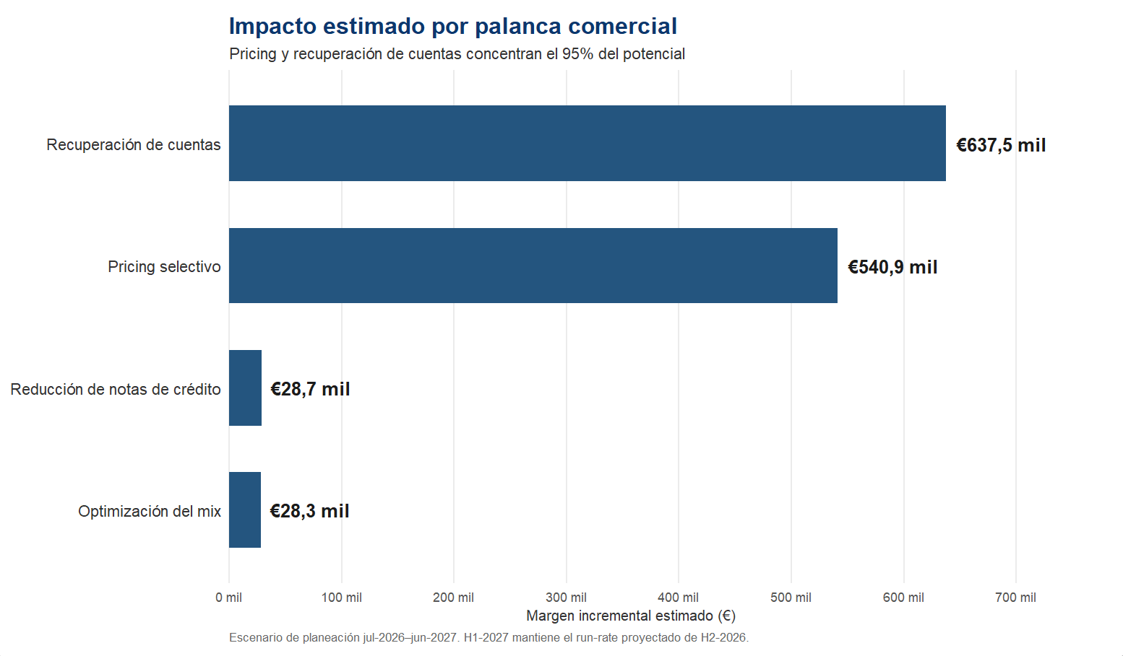
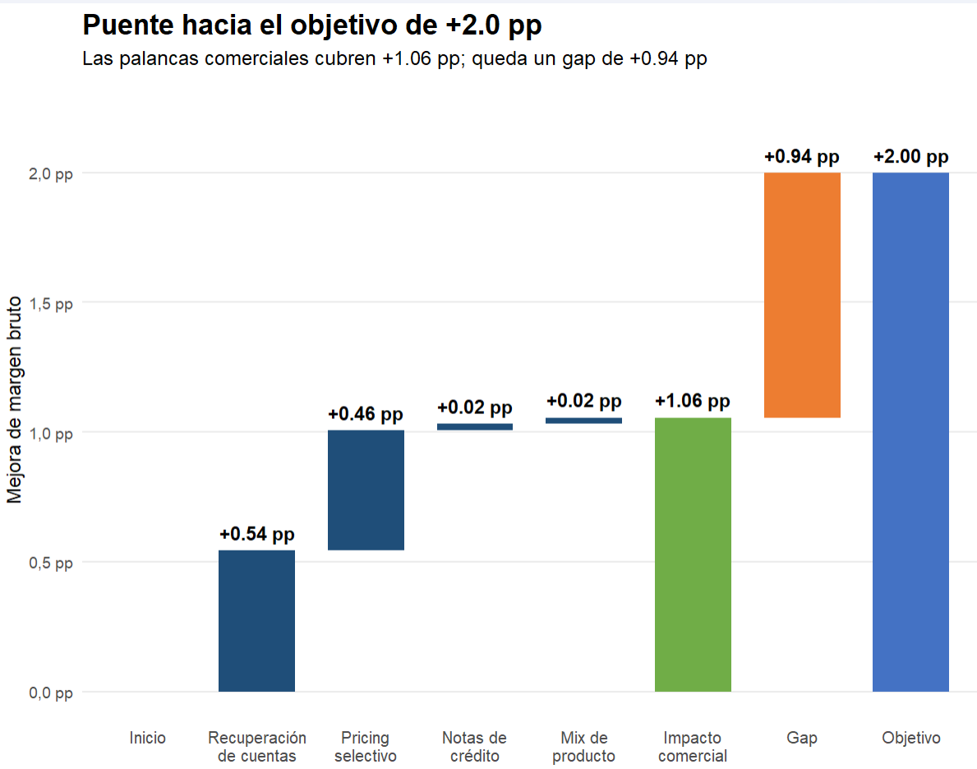
La recuperación de cuentas y el pricing selectivo concentran el 95% del impacto económico identificado.
KEY TAKEAWAYS
95% del impacto proviene de pricing y recuperación de cuentas.
Las dos principales palancas concentran €1,18 M, equivalentes al 95% del potencial.
El crecimiento de volumen por sí solo no alcanza el objetivo.
Las iniciativas comerciales identificadas capturan más de la mitad del objetivo de mejora de margen.
El 95% del impacto identificado proviene de dos decisiones:
Recuperar cuentas de margen bajo o negativo.
Aplicar pricing selectivo con control de descuentos.
Las acciones comerciales cubren +1.06 pp; los +0.94 pp restantes requieren eficiencia estructural.
KEY ACTIONS
▪ Implementar pricing selectivo [Comercial · 2026-08-31]
▪ Implementar un plan de recuperación de cuentas de bajo margen. [Ventas · 2026-09-15]
▪ Monitorear margen y resultados mensualmente [BI y Finanzas · 2026-09-30]
Nota: Escenario de planeación jul-2026–jun-2027. Para H1-2027 se mantiene el run-rate proyectado de H2-2026.
ADE Group — Examen técnico · Confidencial
2

Slide 3
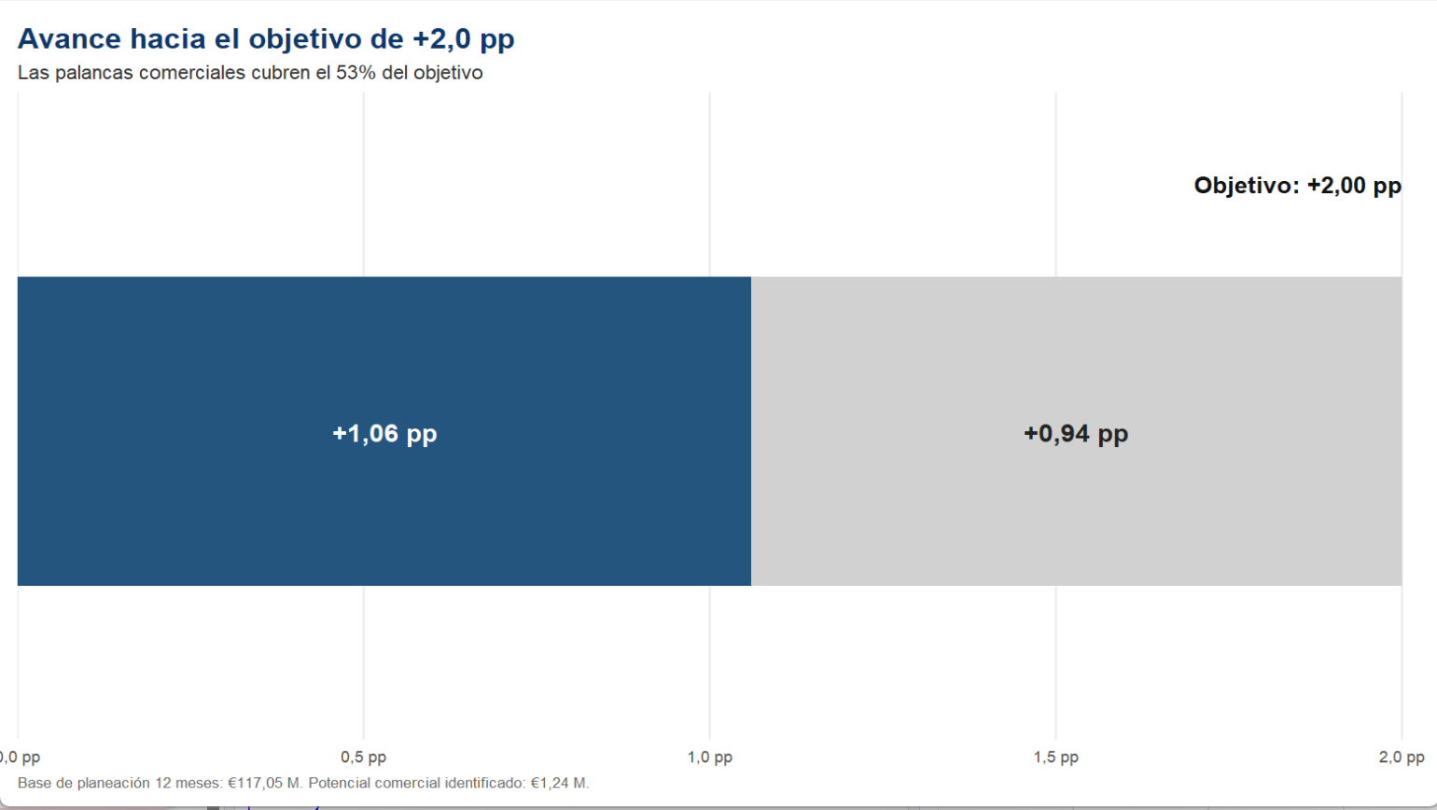
Aprobar el plan comercial y lanzar eficiencias para cerrar los +0,94 pp restantes
0–3 meses
Implementar pricing selectivo.
Recuperar cuentas de bajo margen.
Reducir las causas de notas de crédito.
3–6 meses
Monitorear Customer Health mensualmente.
Optimizar el mix de productos.
Medir el impacto real sobre el margen.
6–12 meses
Integrar compras y eficiencia operativa.
Actualizar el forecast mensualmente.
Cerrar la brecha restante de +0,94 pp.
La solución proporciona una plataforma analítica para monitorear forecast, Customer Health y rentabilidad, priorizando las acciones con mayor impacto sobre el margen bruto.
Base de planeación 12 meses: €117,05 M. Potencial comercial identificado: €1,24 M.
ADE Group — Examen técnico · Confidencial
3

